Slide 1
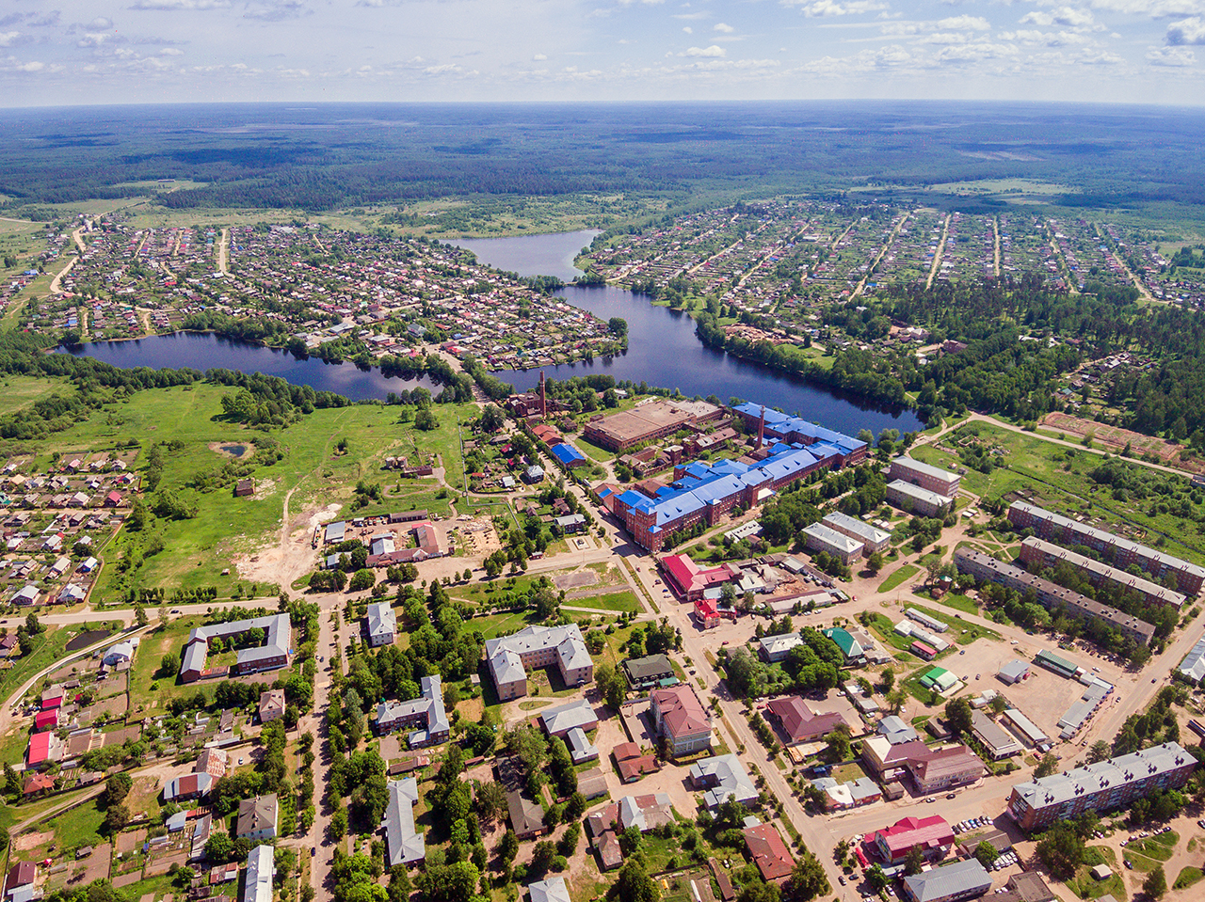
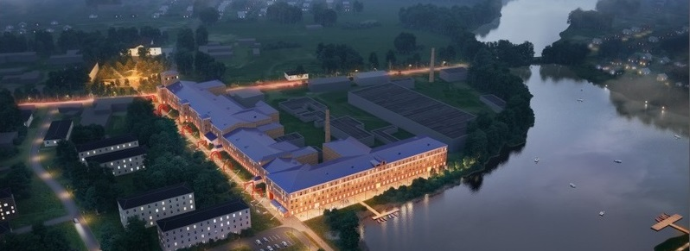
Инвестиционные площадки г.Южа

Slide 2
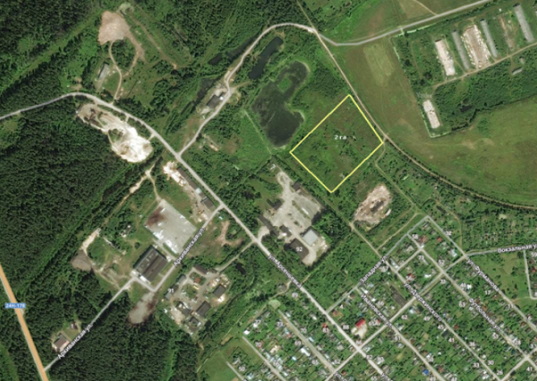
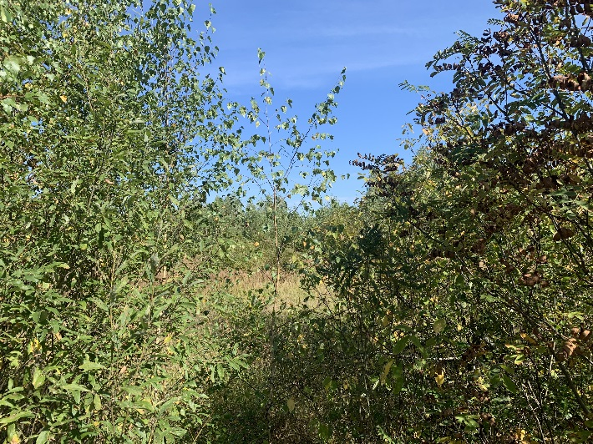
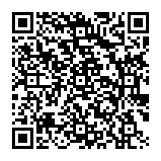
Земельный участок в Южском районе для промышленной застройки.
Тип: Зеленая
Расположение: г. Южа (северо-западная окраина)
Категория земель: Земли населенных пунктов
Кадастровый номер: информация отсутствует
Стоимость: Кадастровая стоимость определяется после формирования земельного участка и постановки на кадастровый учет
Площадь: 2 га
Форма участия: аренда
Свободный земельный участок для промышленного использования. Первичное название – территория промышленной застройки.
Участок ровный, частично зарос древесно-кустарниковой растительностью. Площадь – 2 га. Возможное направление использования участка – строительство промышленных объектов. Землеустроительная документация отсутствует.
Расстояние до ближайшего жилья – около 400 м. Участок в собственности. Обременение нет.
QR код для перехода.

Slide 3
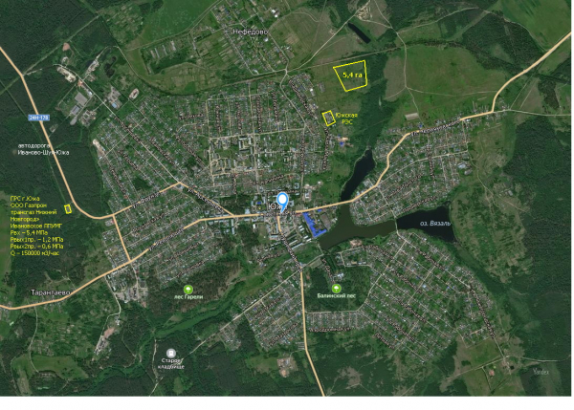
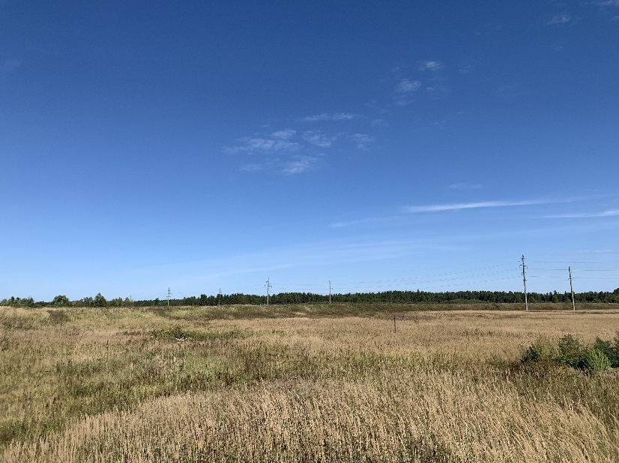
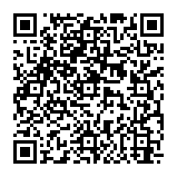
Земельный участок на восточной окраине г.Южа
Расположение: на восточной окраине г.Южа в районе Южской РЭС Кадастровый номер: информация отсутствует
Категория земель: Земли населенных пунктов
Кадастровая Стоимость : Кадастровая стоимость определяется после формирования земельного участка и постановки на кадастровый учет
Форма участия: аренда
Площадь: 5,4 га
Инженерные сети: Есть возможность подключения.
Краткое описание: Земельный участок площадью 5,4 га находится на восточной окраине г.Южа в районе Южской РЭС. Участок ровный, частично зарос древесно-кустарниковой растительностью. Возможное направление использования участка - промышленный объект V класса вредности, объект управления, сооружение инженерно-технического обеспечения, объект складского назначения, объект радиорелейной, сотовой и спутниковой связи. Землеустроительная документация отсутствует. В случае обращения инвестора земельный участок будет уточнен по площади и по разрешенному использованию. Использование возможно в рамках ТОСЭР.
QR код для перехода.

Slide 4
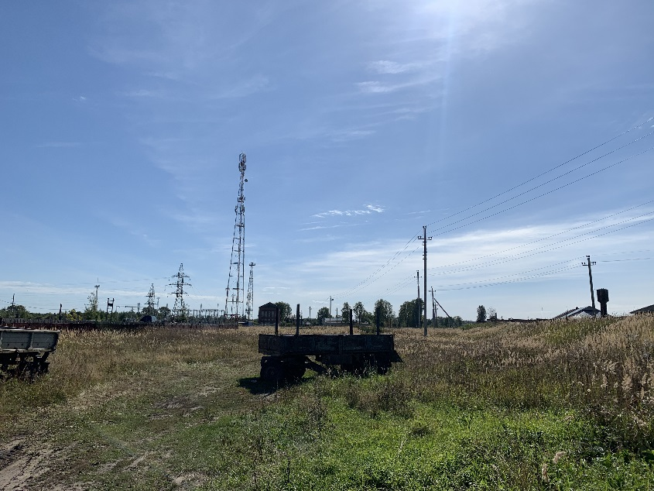
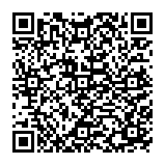
Земельный участок на восточной окраине г.Южа
Расположение: на восточной окраине г.Южа в районе Южской РЭС
Кадастровый номер: информация отсутствует
Категория земель: Земли населенных пунктов
Кадастровая Стоимость : Кадастровая стоимость определяется после формирования земельного участка и постановки на кадастровый учет
Форма участия: аренда
Площадь: 3.6 Га
Инженерные сети: Есть возможность подключения.
Краткое описание: Земельный участок площадью 3,6 га находится на восточной окраине г.Южа в районе Южской РЭС. Участок ровный, частично зарос древесно-кустарниковой растительностью. Возможное направление использования участка - промышленный объект V класса вредности, объект управления, сооружение инженерно-технического обеспечения, объект складского назначения, объект радиорелейной, сотовой и спутниковой связи. Землеустроительная документация отсутствует. В случае обращения инвестора земельный участок будет уточнен по площади и по разрешенному использованию. Использование возможно в рамках ТОСЭР.
QR код для перехода.

Slide 5
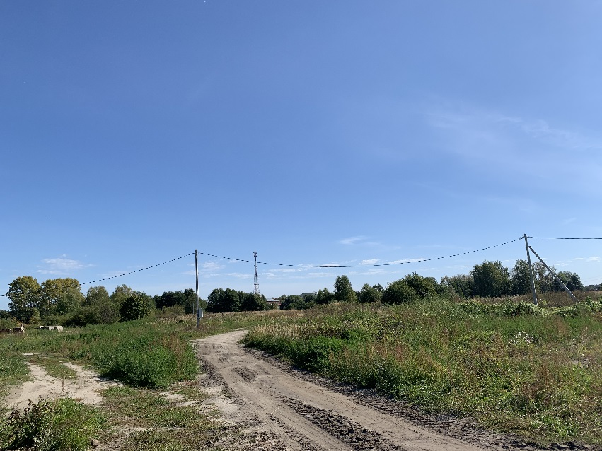
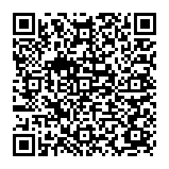
Земельный участок в центре г.Южа
Расположение: Юрьевецкий район, примыкающий с севера в районе д.Скуратиха
Кадастровый номер: 37:21:061002:36
Категория земель: земли населенных пунктов
Кадастровая Стоимость : 9 502 409,38 руб.
Площадь: 3,29 Га
Форма участия: аренда
Инженерные сети: Есть возможность подключения.
Краткое описание: Земельный участок площадью 3,29 га находится в центре г.Южа, ровный, частично зарос древесно-кустарниковой растительностью. Предназначен для размещения производственных и административных зданий, сооружений, строений и обслуживающих их объектов. Землеустроительная документация отсутствует, обременений нет. В случае обращения инвестора земельный участок будет уточнен по площади и по разрешенному использованию. Использование данного участка возможно в рамках ТОСЭР.
QR код для перехода.

Slide 6
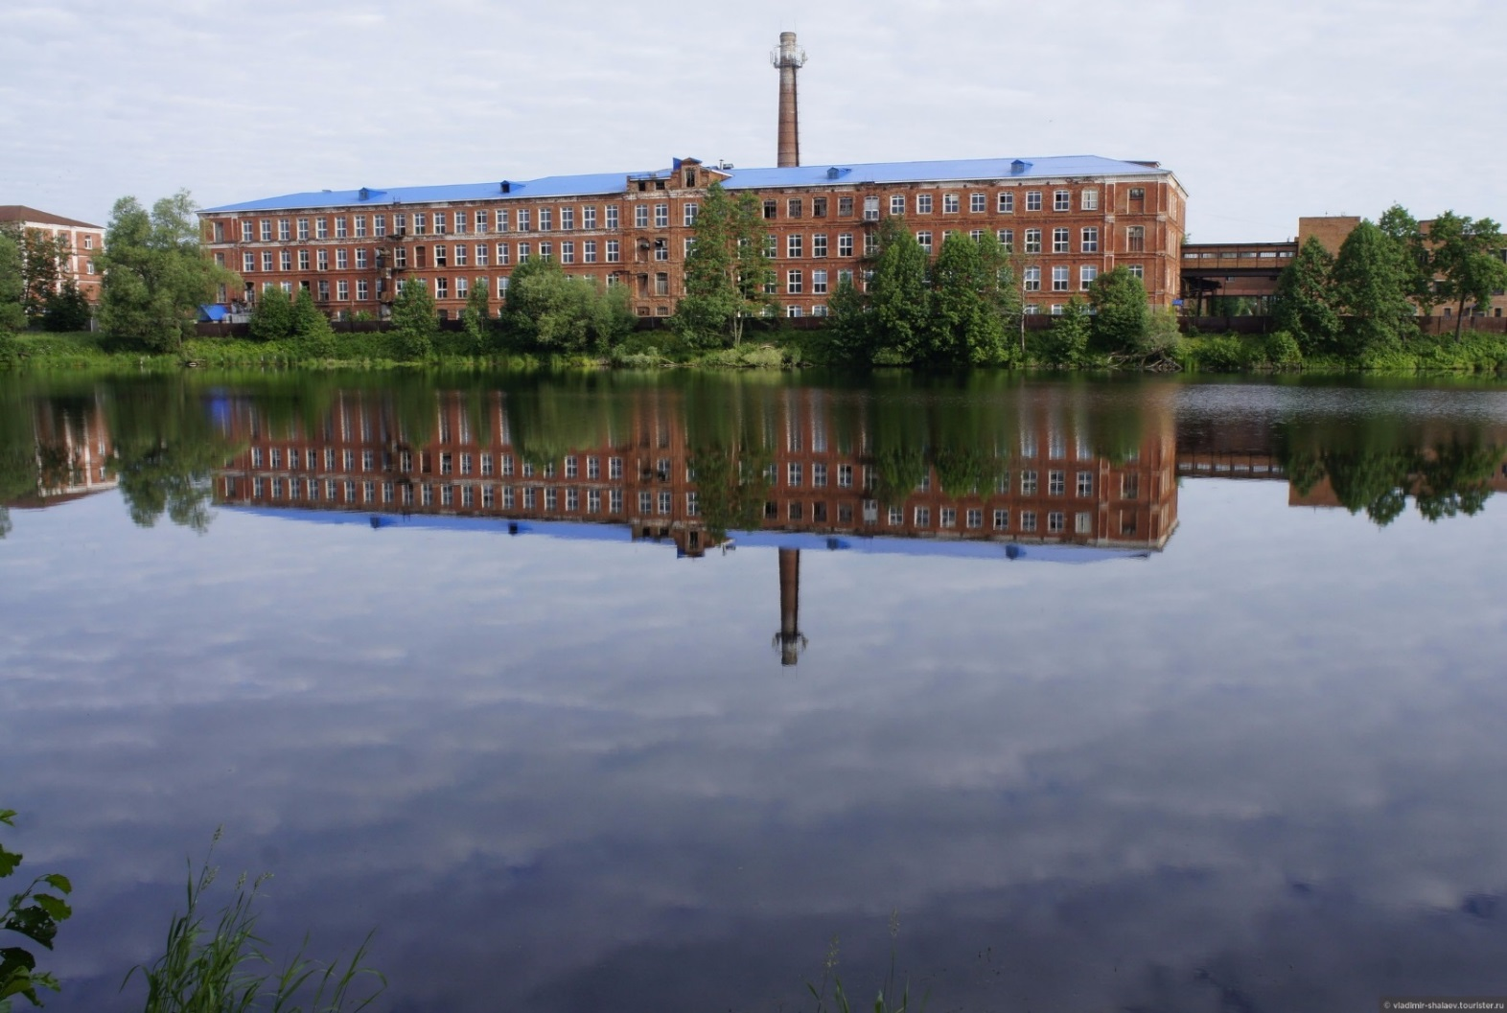
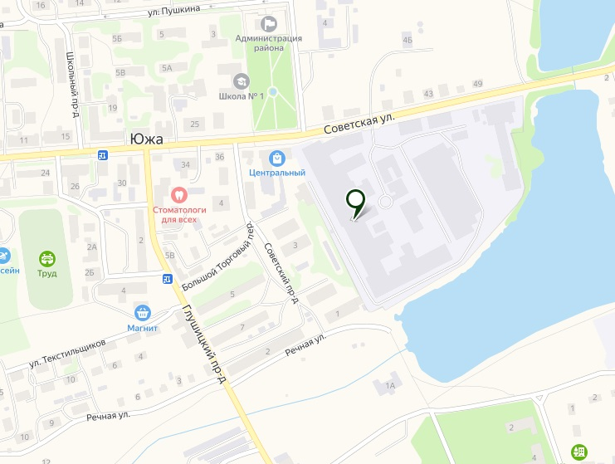
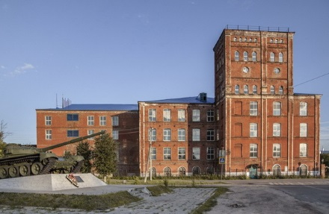
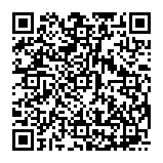
Параметры предлагаемой промышленной площадки под реализацию инвестиционного проекта:
Площадь: 7000 кв.м. (1-й этаж); 3000-4000 кв.м. (2-й этаж)
Высота потолков: 4.80 м. до перекрытий.
Сетка колонн: 570*550 мм.
Помещения разделены перегородками, возможен демонтаж.
Возможна аренда и продажа помещения.
QR код для перехода.

Slide 7
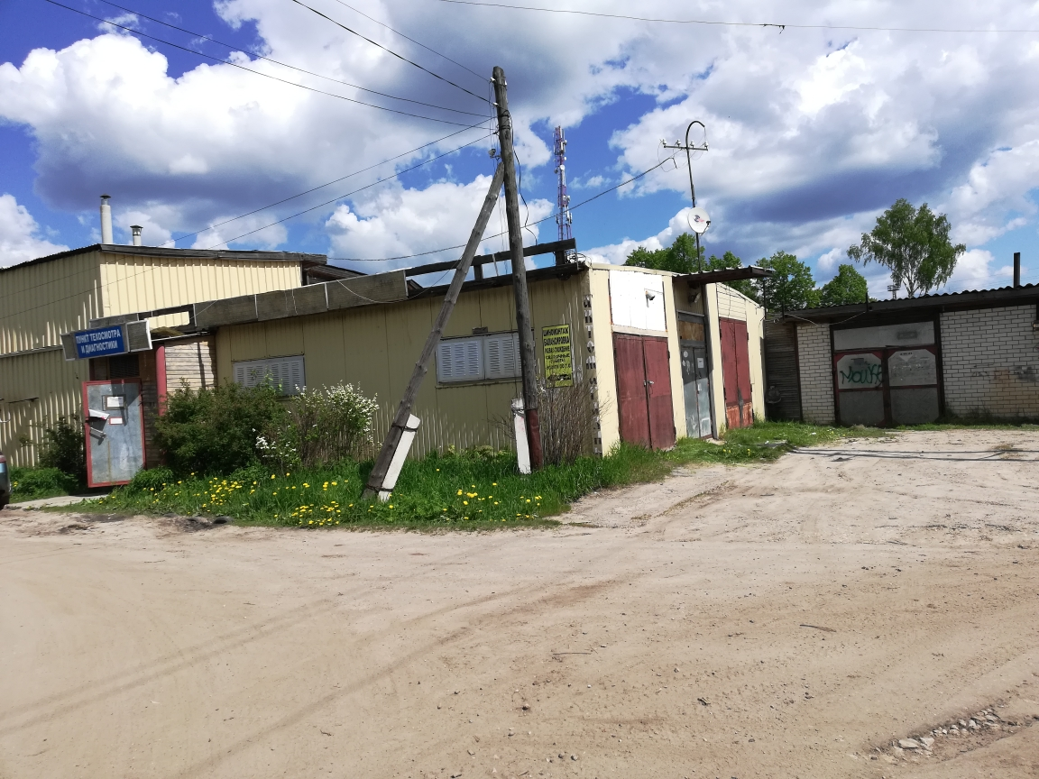
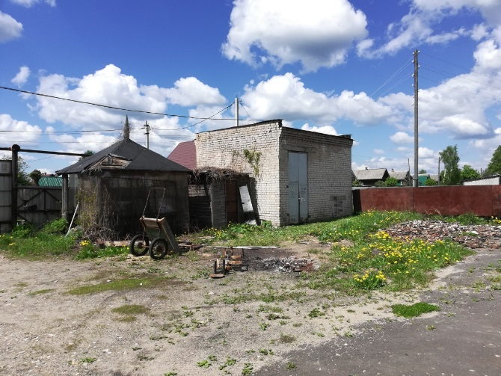
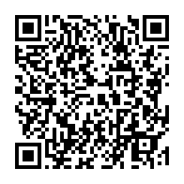
Нежилое здание СТО г.Южа
Тип: Коричневая
Расположение: г.Южа, ул.Владимирская, д.2а
Категория земель: Земли населенных пунктов
Кадастровый номер: 37:21:000000:738
Стоимость: 2 500 000руб
Площадь: 288 кв.м.
Инженерные коммуникации: Есть
Краткое описание: Одноэтажное здание югославского модуля 1980 года постройки площадью 288 кв.м. находится в 0,5 км от центра г.Южа. На земельном участке площадью 582 кв.м. находится трансформаторная подстанция, собственная водопроводная скважина, две выгребные ямы, проходит городская линия холодного водоснабжения. Данный участок с кадастровым номером 37:21:000000:738 находится в аренде у Южского муниципального района. Возможно расширение территории. Документация на помещение имеется. В настоящее время в данном помещении находится пункт технического осмотра
QR код для перехода.

Slide 8
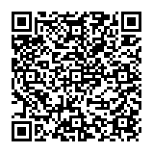
Два земельных участок а под жилищное строительство в г.Южа
Тип: Зеленая
Расположение: Ивановская обл., г.Южа
Категория земель: Земли населенных пунктов Кадастровый номер: данных нет
Стоимость: Данных нет в связи с отсутствием землеустроительной документации
Площадь: 0,5 га и 0,5 га
Инженерные коммуникации: Есть возможность подключения
Краткое описание : Земельный участок находится в центре г.Южа в районе многоэтажных жилых домов, район полностью обеспечен средствами коммуникации. На данном участке находится котлован под строительство многоэтажного жилого дома. Землеустроительная документация отсутствует. В случае обращения инвестора по выделению земельного участка будет проведено межевание земельного участка.
QR код для перехода.

Slide 9
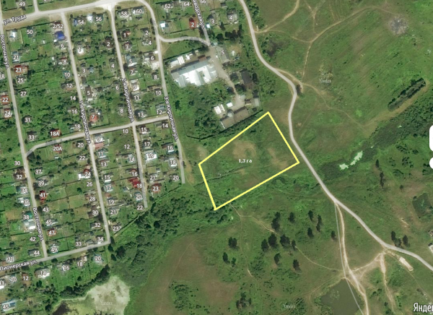
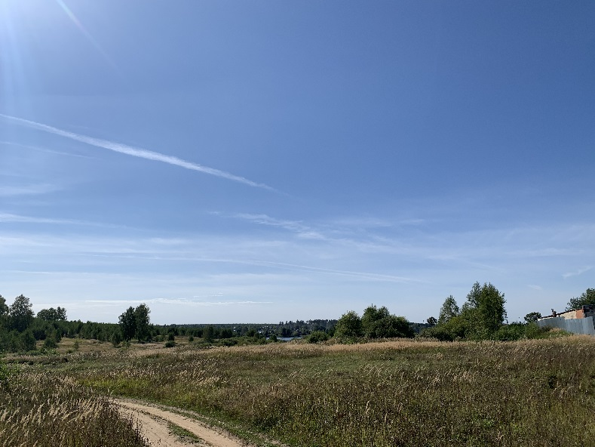
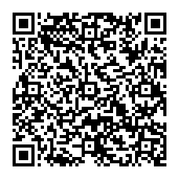
Земельный участок на юго-восточной окраине г.Южа
Тип: Зеленая
Расположение: Ивановская обл., г.Южа (юго-восточная окраина)
Категория земель: Земли населенных пунктов
Кадастровый номер: нет данных
Стоимость: Данных нет в связи с отсутствием землеустроительной документации
Площадь: 1,3 га
Форма участия: аренда
Инженерные коммуникации: Есть возможность подключения.
Краткое описание: Земельный участок предназначен для сельскохозяйственного использования (пашня, огород, сенокос, пастбище, пасека, луг, сад). Участок ровный, частично зарос древесно-кустарниковой растительностью. В случае обращения инвестора будет проведено межевание участка. Использование участка возможно в рамках ТОСЭР.
QR код для перехода.

Slide 10
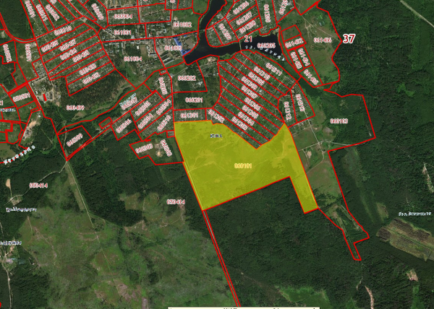
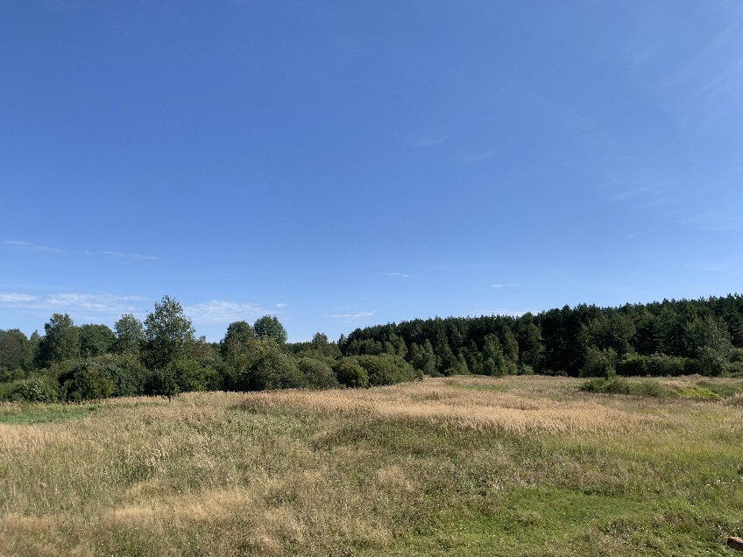
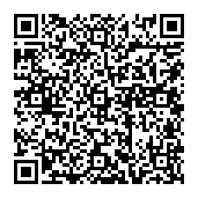
Земельный участок на южной окраине г.Южа
Тип: Зеленая
Расположение: Ивановская обл., г.Южа (южная окраина)
Категория земель: Земли населенных пунктов
Кадастровый номер: 37:21:060101
Кадастровая стоимость: Данных нет в связи с отсутствием землеустроительной документации
Площадь: 120 Га
Инженерные коммуникации: Есть возможность подключения
Краткое описание: Земельный участок под строительство сельскохозяйственных объектов. Рельеф спокойный, зарос древесно-кустарниковой растительностью. В случае обращения инвестора земельный участок будет уточнен по площади и по разрешенному использованию. Использование участка возможно в рамках ТОСЭР.
QR код для перехода.

Slide 11
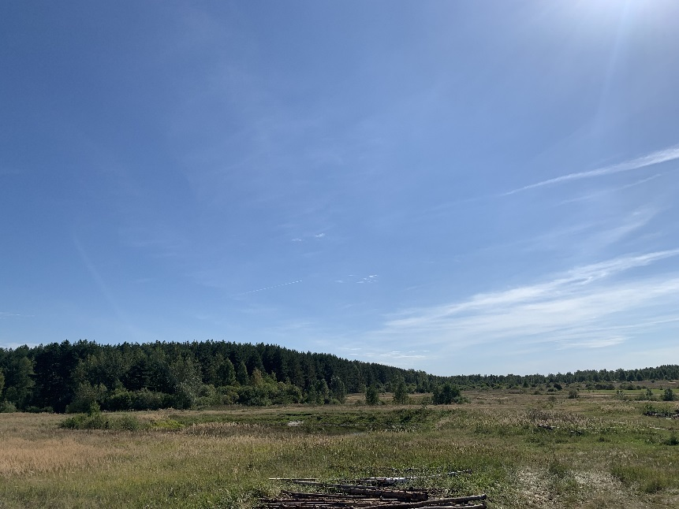
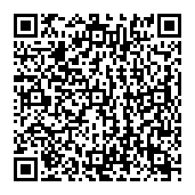
Земельный участок на юго-восточной окраине г.Южа
Тип Зеленая
Тип: Зеленая
Расположение: Ивановская обл., г.Южа (южная окраина)
Категория земель: Земли населенных пунктов
Кадастровый номер: информация отсутствует
Стоимость: Кадастровая стоимость определяется после формирования земельного участка и постановки на кадастровый учет
Площадь: 19.5 Га
Инженерные Коммуникации: Есть возможность подключения.
Краткое описание: Свободный земельный участок ориентировочной площадью 19,5 га для сельскохозяйственного или промышленного производства. Участок ровный, частично зарос древесно-кустарниковой растительностью. Расстояние до ближайшего жилья около 600 м. Землеустроительная документация отсутствует, обременений нет. В случае обращения инвестора участок будет уточнен по площади и по разрешенному использованию. Использование данного участка возможно в рамках ТОСЭР.
QR код для перехода.

